Slide 1

Solid-PDV 1.0
Projeto interdisciplinar Linguagem de Programação II
LUIS EDUARDO RODRIGUES ROYO - CP3005458

Slide 2
Objetivo
Publico Alvo.
Minimercados, Padarias, Deposito de Material, Farmácia e entre outros .
Por Que?
Com este sistemas, procuramos atender todos aqueles que tem seu comercio e que muitas vezes não possui um controle de venda e estoque informatizado.

Slide 3



Ferramentas Utilizadas

Slide 4
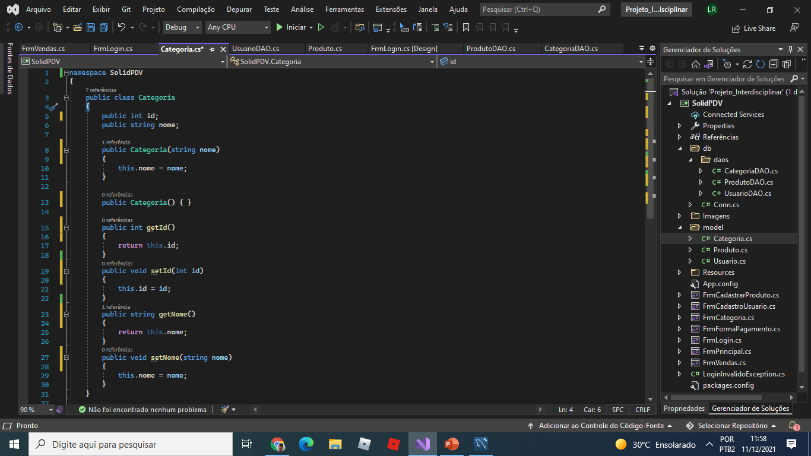
Classe – Categoria

Slide 5
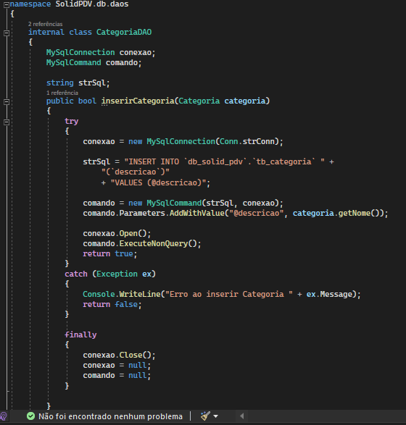
Classe –CategoriaDAO-InserirCategotia

Slide 6
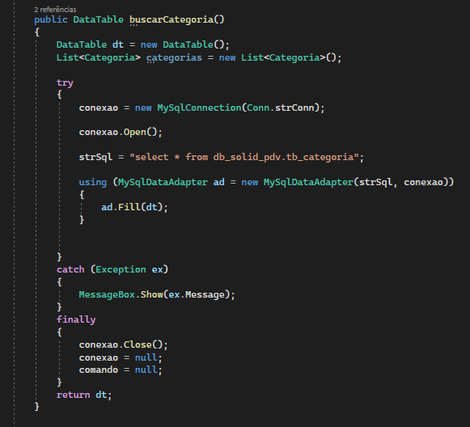
Classe –CategoriaDAO- buscarCategoria

Slide 7
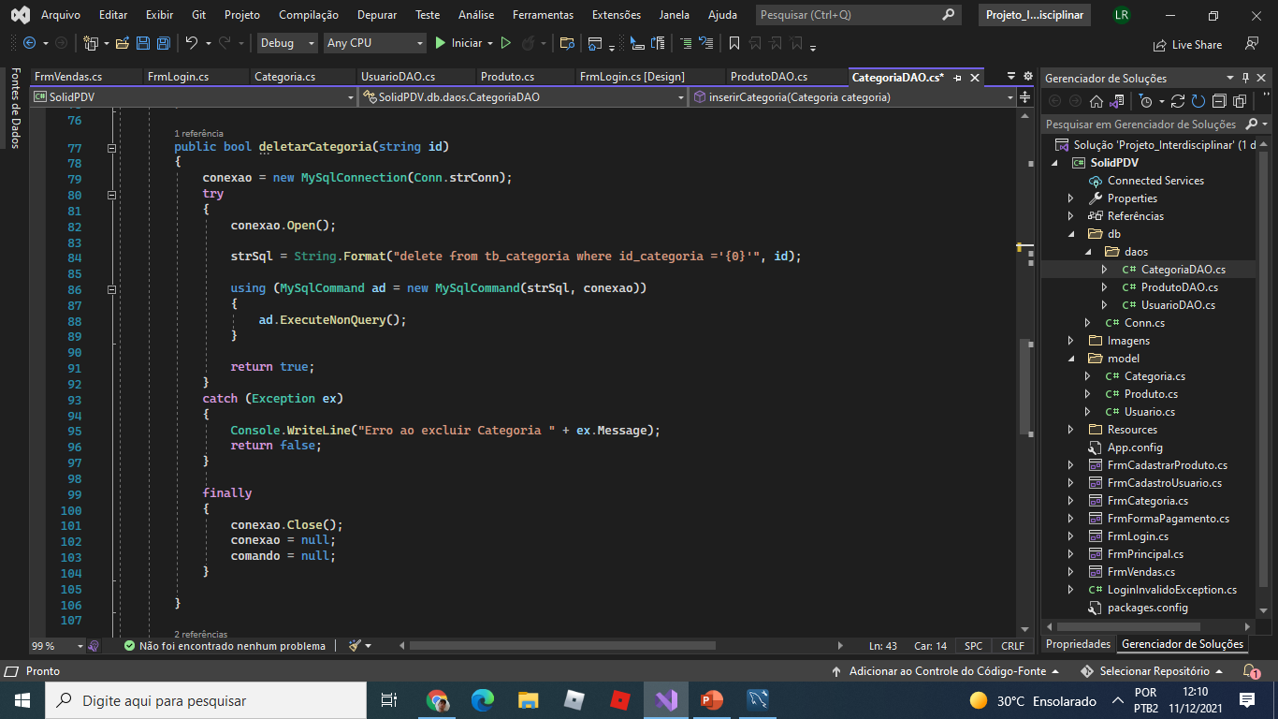
Classe –CategoriaDAO- deletarCategoria

Slide 8
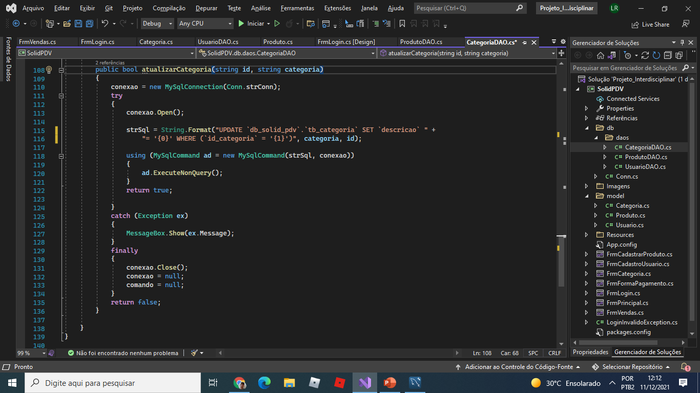
Classe –CategoriaDAO- atualizarCategoria

Slide 9
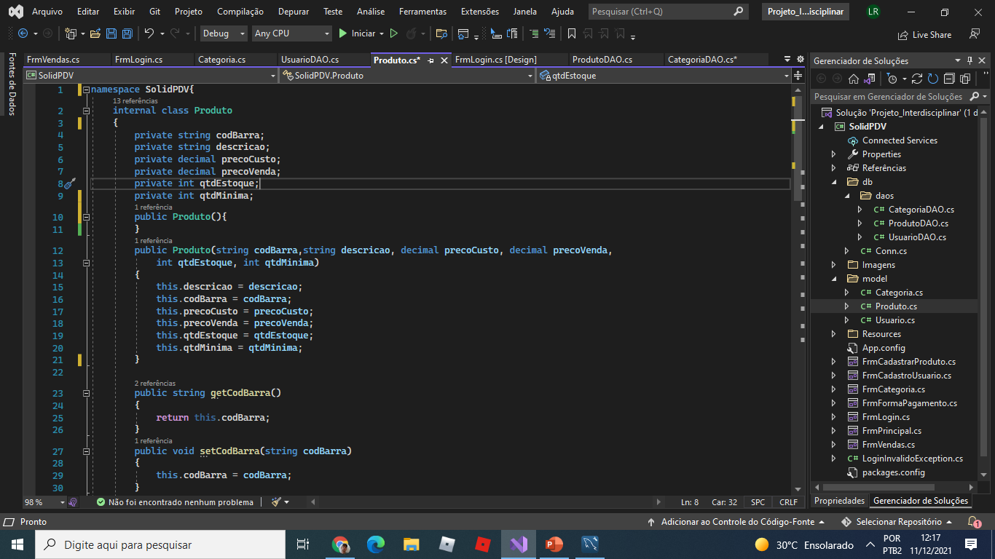
Classe - Produto

Slide 10
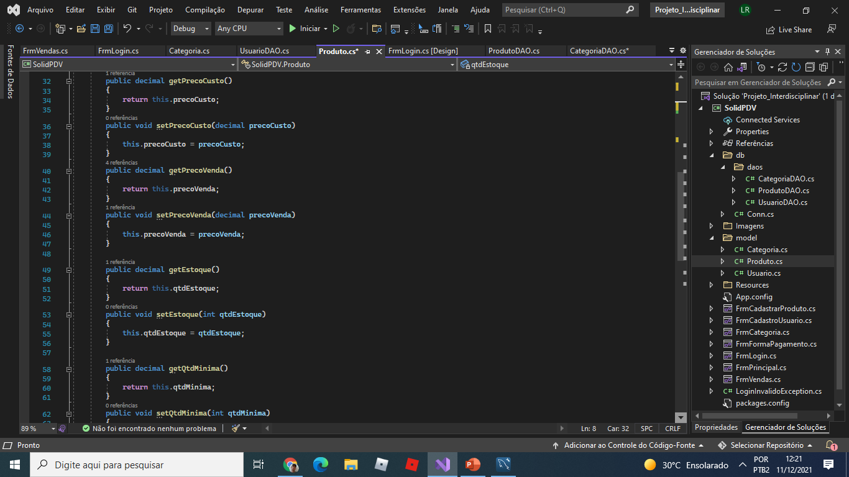
Classe - Produto

Slide 11
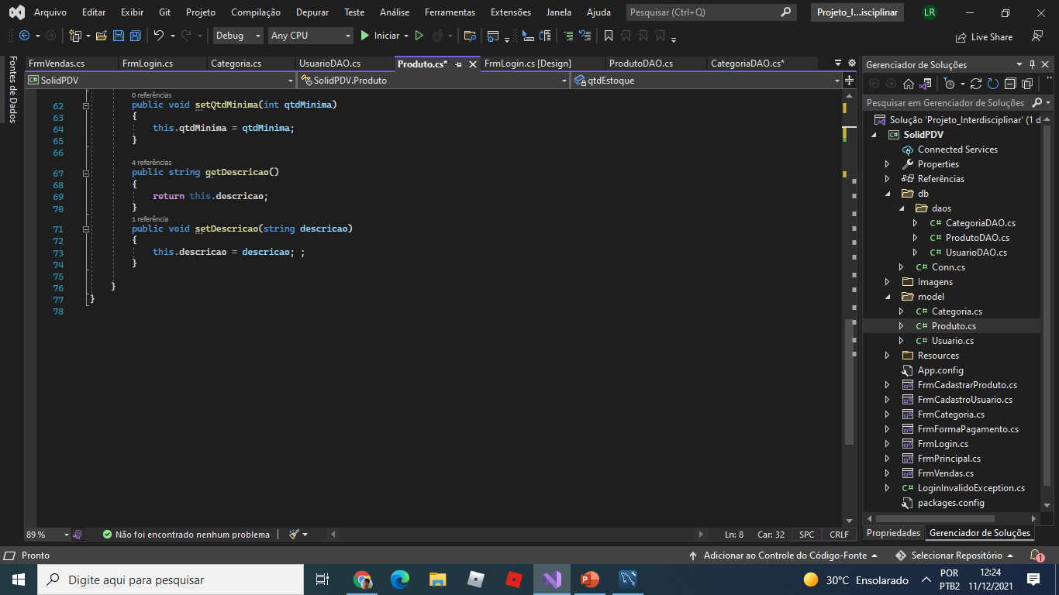
Classe - Produto

Slide 12
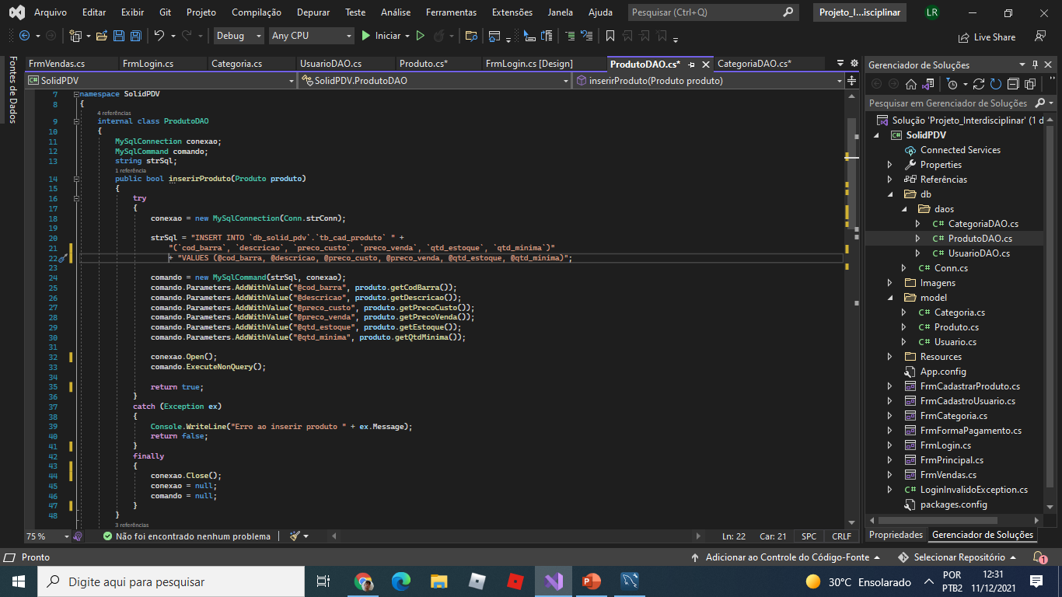
Classe – ProdutoDAO-InserirProduto

Slide 13
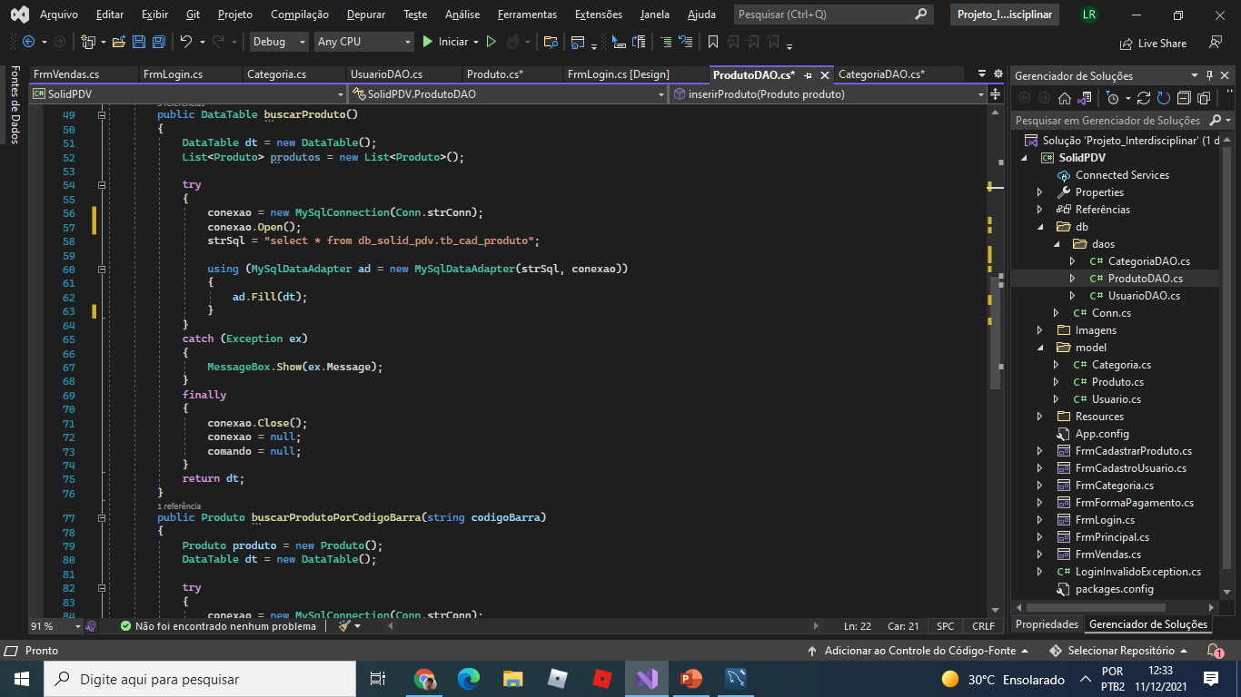
Classe – ProdutoDAO-buscarProduto

Slide 14
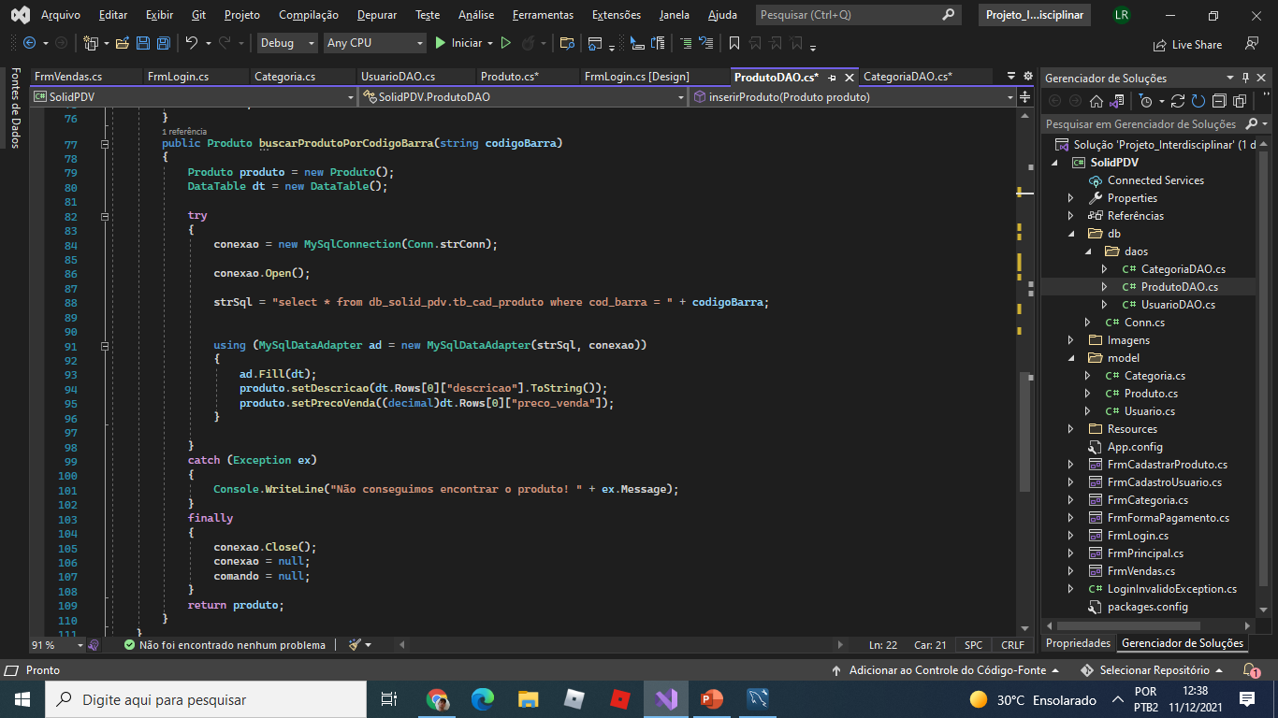
Classe – ProdutoDAO-buscarProdutoPorCodigoBarra

Slide 15
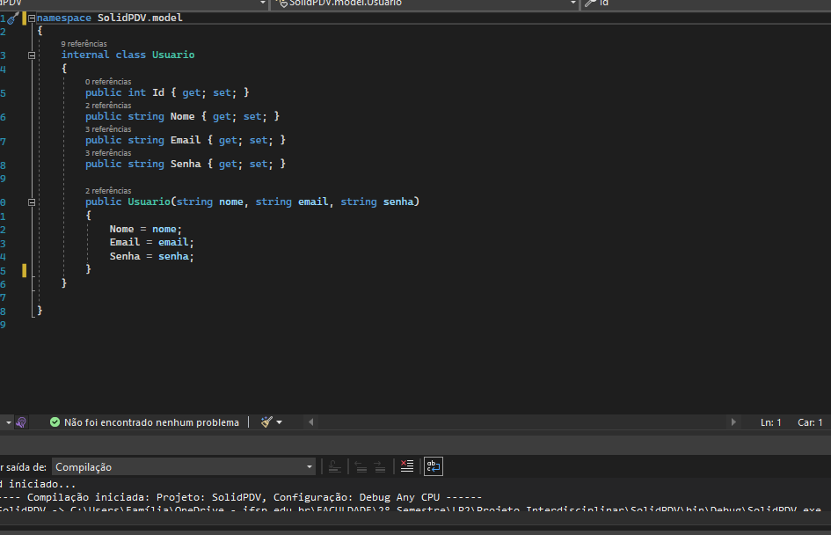
Classe – Usuário

Slide 16
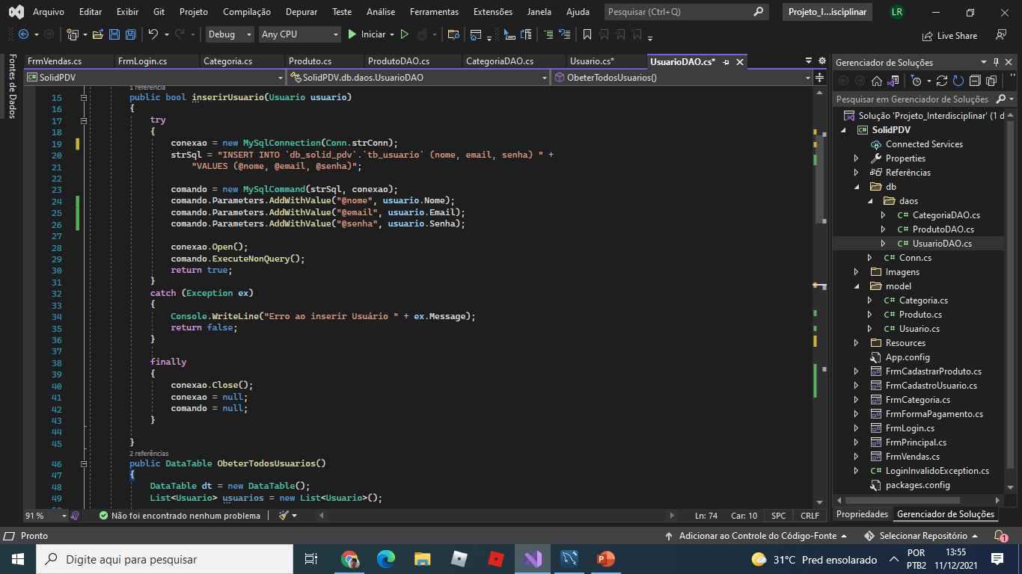
Classe – UsuarioDAO-inserirUsuario

Slide 17
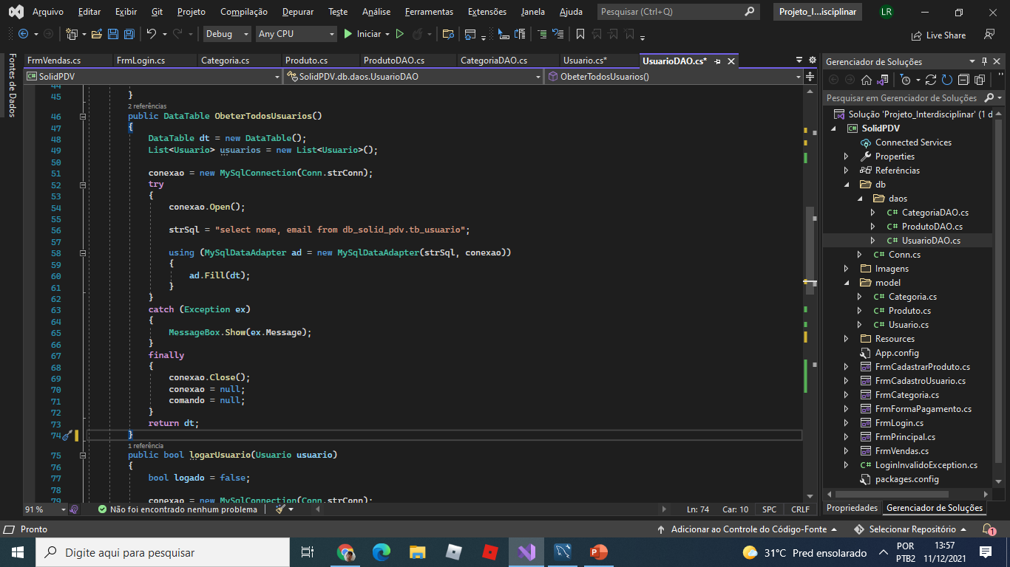
Classe – UsuarioDAO-obterTodosUsuarios

Slide 18

Classe – UsuarioDAO-logarUsuario

Slide 19
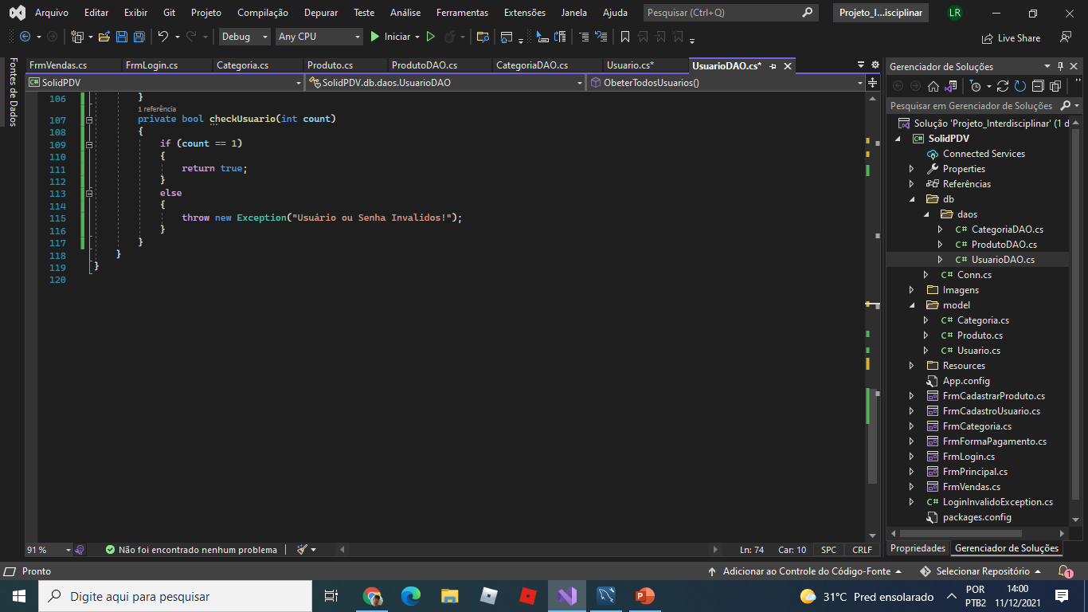
Classe – UsuarioDAO-checkUsario

Slide 20
Classe – Conn - string de Conexão
namespace SolidPDV
{
static class Conn
{
private const string servidor = "127.0.0.1";
private const string bancoDados = "db_solid_pdv";
private const string usuario = "root";
private const string senha = "root";
static public string strConn = $" Server = {servidor}; Database={bancoDados};Uid={usuario};Pwd={senha};";
}
}

Slide 21
Classe – LoginInvalidoException
using System;
namespace SolidPDV
{
public class LoginInvalidoException : Exception
{
public LoginInvalidoException(string mensagem)
: base(mensagem) { }
}
}

Slide 22
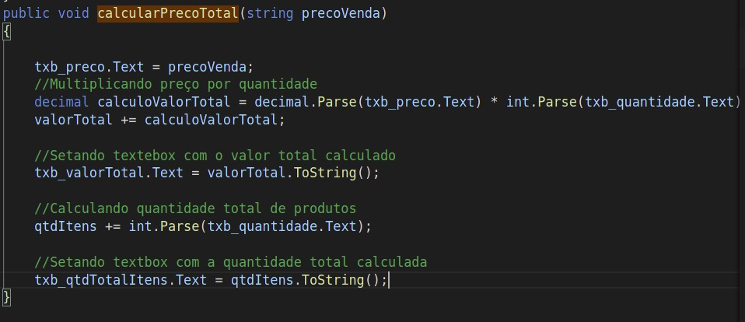
Método - calcularPrecoTotal

Slide 23
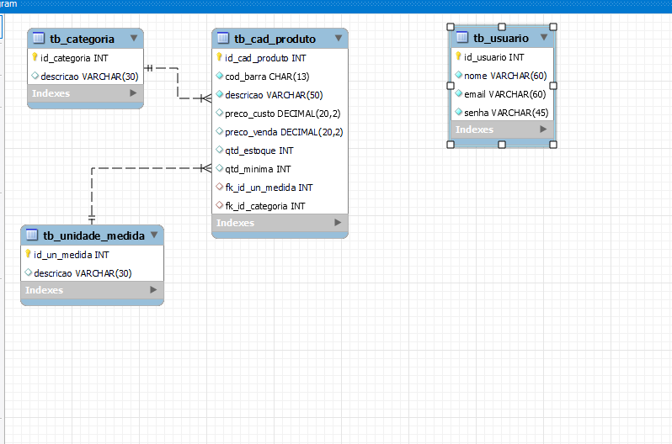
Banco de Dados

Slide 24
Obrigado. Boa noite !!

